Slide 1
DGY 15 Semantik
5. Drei Dimensionen der Bedeutung
Winfried Lechner
Nationale und Kapodistrische
Universität Athen

Slide 2
Wiederholung
Sprache ist ein angeborenes, biologisches System, das komplexe Zeichen bildet.
Zeichen besitzen eine Form und eine Bedeutung.
Einfache Zeichen (Morpheme) sind im Lexikon gespeichert.
Komplexe Zeichen werden durch das Sprachsystem – die Gesetze der Syntax und Semantik – gebildet.
Die Semantik untersucht die Beziehung zwischen den Bedeutungen.
Konkret will die Semantik folgende Frage beantworten:
Was sind sprachliche Bedeutungen (Denotationen)?
Wie werden aus einfachen Bedeutungen komplexe Bedeutungen gebildet?

Slide 3
Fahrplan
Drei Dimensionen der Bedeutung
  Deskriptive Bedeutung
  Expressive Bedeutung
  Soziale Bedeutung

Slide 4
Dimensionen der Bedeutung
Die Gesamtbedeutung eines sprachlichen Ausdrucks setzt sich aus verschiedenen Teilen zusammen.
Wir betrachten hier drei Dimensionen der Bedeutung:
Weitere Dimensionen: Gesten, Fokus (Betonung), Implikaturen, …
A. Deskriptive Bedeutung |  | beschreibt Individuen, Situationen, Handlungen oder Zustände kann auf den Begriff der Wahrheit reduziert werden.
Denotation | Konnotation
B. Soziale Bedeutung |  | weist auf soziale Beziehungen hin
A. Deskriptive Bedeutung |  | beschreibt Individuen, Situationen, Handlungen oder Zustände kann auf den Begriff der Wahrheit reduziert werden
Denotation | Konnotation
B. Soziale Bedeutung |  | weist auf soziale Beziehungen hin
C. Expressive Bedeutung |  | drückt Empfindungen, Emotionen und Einstellungen von Sprechern aus
A. Deskriptive Bedeutung |  | beschreibt Individuen, Situationen, Handlungen oder Zustände kann auf den Begriff der Wahrheit reduziert werden.
Denotation | Konnotation

Slide 5
Die Deskriptive Bedeutung
A. Die deskriptive Bedeutung
ist von sozialen und emotionalen Faktoren unabhägig.
besteht aus zwei Komponenten:
NB. Was der semantische Wert genau ist (Wahrheitswerte, Konzpte, Ideen, Funktionen, Bilder…) kann von Theorie zu Theorie variieren.
Für jeden beliebigen Ausdrucks α gilt:
Denotation von α =_{Def} der semantische Wert von α
Für jeden beliebigen Ausdrucks α gilt:
Konnotation von α =_{Def} die Gesamtheit der kulturellen Assoziationen, die Sprecher mit α verbinden

Slide 6
Konnotation: Einige Definitionen
Hier drei Versuche, den Begriff ‚Konnotation‘ zu charakterisieren:
„Individuelle (emotionale) stilistische, regionale u.a. Bedeutungs-komponenten eines sprachlichen Ausdrucks, die seine Grund-bedeutung überlagern und die […] sich meist genereller, kontextunabhängiger Beschreibung entziehen, z.B. Führer.“
Bußmann (2002: 368)
“A non-connotative term is one which signifies a subject only, or an attribute only. A connotative term is one which denotes a subject, and implies an attribute.”
Mill (1843: 31)
„Die Bedeutung eines Eigennamens ist der Gegenstand selbst, den wir damit bezeichnen; die Vorstellung, welche wir dabei haben, ist ganz subjektiv; dazwischen liegt der Sinn, der zwar nicht mehr subjektiv wie die Vorstellung, aber doch auch nicht der Gegenstand selbst ist.“
Frege (1892: 26)

Slide 7
Deskriptive Bedeutung: Denotation und Konnotation
Die Konnotation ist abhängig von kulturellen Faktoren.
Die Denotation ist unabhängig von kulturellen Faktoren.
 | Denotation | Konnotation
Hund | Vetreter der Species canis familiaris | Dt.: Treue oder Unterwürfigkeit
 |  | Engl.: Promiskuität
 |  | Arabisch: Unreinheit
 | Denotation | Konnotation
Hund | Vetreter der Species canis familiaris | Dt.: Treue oder Unterwürfigkeit
 |  | Engl.: Promiskuität
 |  | Arabisch: Unreinheit
Herz | Organ, das die Blutzirkulation ermöglicht | Gefühle, Liebe
 |  | Ägypten: Sitz von Vernunft und Willen
 | Denotation | Konnotation
Hund | Vetreter der Species canis familiaris | Dt.: Treue oder Unterwürfigkeit
 |  | Engl.: Promiskuität
 |  | Arabisch: Unreinheit
Herz | Organ, das die Blutzirkulation ermöglicht | Gefühle, Liebe
 |  | Ägypten: Sitz von Vernunft und Willen
Bagdad | Hauptstadt des Irak | mystischer Ort des Orients
 |  | Gefahr, Chaos
 | Denotation | Konnotation
Hund | Vetreter der Species canis familiaris | Dt.: Treue oder Unterwürfigkeit
 |  | Engl.: Promiskuität
 |  | Arabisch: Unreinheit
Herz | Organ, das die Blutzirkulation ermöglicht | Gefühle, Liebe
 |  | Ägypten: Sitz von Vernunft und Willen
Bagdad | Hauptstadt des Irak | mystischer Ort des Orients
 |  | Gefahr, Chaos
arbeiten | Produktive, entlohnte Aktivität | Anstrengung, Stress,…

Slide 8
Denotation und Konnotation
Frage. Wie unterscheidet man Konnotation von Denotation?
Antwort. Es gibt Ausdrücke, mit der selben/einer sehr ähnlichen Denotation, aber mit unterschiedlichen Konnotationen.
(eher) neutral mit Konnotation
(1) Frau – Dame
Hund – Köter
Gott – Vater im Himmel, der Herr, ...
Pferd – Klepper
Polizist – Bulle
Toilette – WC/Klo
(2) töten – einschläfern
essen – fressen
arbeiten – schuften

Slide 9
Denotation und Konnotation
Aufgabe. Finden Sie Adjektiva mit gleicher/sehr ähnlicher Denotation und unterschiedlicher Konnotation.
(eher) neutral mit Konnotation
(1) gut – toll, super, cool,…
dumm – idiotisch, deppert, doof, …
sparsam – geizig
groß – riesig
satt – vollgefressen
(2) alt – ältlich
dumm – dümmlich
(3) kindlich – kindisch
bäuerlich – bäurisch
Übung. Analysieren Sie die Formen krank – krankhaft – kränklich

Slide 10
Denotation und Konnotation
Frage. Gibt es Ausdrücke völlig ohne Konnotation?
Antwort. Ja: Funktionswörter (Artikel, Komplementierer, …), Auxiliarverben (sein/haben), Präpositionen, viele Namen, ...
Frage. Kann die Konnotation auch individuell variieren? Können unterschiedliche Sprecher mit ein und dem selben Ausdruck unterschiedliche Konnotationen assoziieren?
Antwort. Ja, Kultur ist ein (emergentes) Produkt von Individuen. Es ist daher möglich, dass zwei Sprecher mit einem Ausdruck unterschiedliche Vorstellungen assoziieren:
(1) a. persönliche Freiheit
b. Demokratie
c. Staat

Slide 11
Dimensionen der Bedeutung: Soziale Bedeutung
B. Die soziale Bedeutung drückt Aspekte sozialer Beziehungen aus.
(1) a. Tür zu! (Quelle: Löbner 2003)
b. Machen Sie die Tür zu!
c. Schließen Sie bitte die Tür!
d. Würden Sie bitte die Tür schließen?
Ausdrücke mit sozialer und deskriptiver Bedeutung:
(2) a. (Zu einem Unbekannten). Wissen Sie, wie spät es ist?
b. (Zu einem Freund). Weisst Du, wie spät es ist?
Ausdrücke mit sozialer, aber ohne deskriptiver Bedeutung:
(3) a. Guten Morgen!
b. (Nachdem man jemandem auf den Fuss getreten ist.) Entschuldigen Sie!
c. Danke vielmals!
d. Mahlzeit!
e. Gesundheit!

Slide 12
Dimensionen der Bedeutung: expressive Bedeutung
C. Die expressive Bedeutung drückt Einstellungen oder Gefühle des Sprechers oder der Sprecherin aus:
(1) a. Interjektionen:
Ach! Ah! Seufz! Stöhn! Ächz! Hmm...
b. Adverbien:
leider, glücklicherweise, hoffentlich
c. Pejorative Ausdrücke und Kraftausdrücke:
Idiot, Trottel, fressen (für ‘essen’), Mist!, Teufel!
d. Euphemismen:
entschlafen, verscheiden (für ‘sterben’);
Gottseibeiuns, der Leibhaftige (für ‘Teufel’)
c. Idiome:
ich würde gerne (für ‘ich will’)

Slide 13
Expressive vs. deskriptive Bedeutung
C. Expressive Bedeutung drückt Einstellungen oder Gefühle der SprecherInnen aus:
(1) a. Interjektionen: Ach! Seufz! Stöhn! Ächz! Hmm, ...
b. Adverbien: leider, glücklicherweise, hoffentlich, …
Beobachtung. In einigen Fällen kann die expressive Bedeutung auch durch deskriptive Bedeutung ausgedrückt werden:
(2) a. Leider ist das Wetter schlecht! (expressiv)
b. Es ist schade, dass das Wetter schlecht ist! (deskriptiv)
(2)a und (2)b bedeuten (fast) das selbe, sie sind (fast) synonym.

Slide 14
Expressiv vs. Deskriptiv: Unterschied 1
Die expressive Bedeutung kann die Einstellungen des Sprechers, aber nicht/nur schwer die Einstellung des Subjekts ausdrücken:
(1) a. Maria: Leider ist das Wetter schlecht!
b. Maria: Peter meint, dass das Wetter leider schlecht ist.
(Kann die Einstellung Marias, aber nicht/nur sehr schwer die Einstellung von Peter wiedergeben.)
Die deskriptive Bedeutung kann dagegen auch Einstellungen des Subjekts ausdrücken:
(2) a. Maria: Es ist schade, dass das Wetter schlecht ist.
(Drückt die Einstellung Marias aus.)
b. Maria: Peter meint, dass es schade ist, dass das Wetter schlecht ist.
(Kann nicht die Einstellung Marias ausdrücken.)

Slide 15
Expressiv vs. Deskriptiv: Unterschied 2
Die deskriptive Bedeutung kann negiert werden:
(1) Sprecher A: Es ist schade, dass das Wetter schlecht ist.
(2) Sprecher B:
a. Nein, es ist nicht schade, dass das Wetter schlecht ist.
b. Nein, ich glaube nicht, dass es schade ist, dass das Wetter schlecht ist.
Die expressive Bedeutung kann dagegen nicht negiert werden.
(3) A: Leider ist das Wetter schlecht!
B: #Nein, ich glaube nicht, dass das Wetter leider schlecht ist.
B‘: #Nein, leider ist das Wetter nicht schlecht.
(In Bedeutung von (2). Es gibt auch eine zweite, mögliche Bedeutung: es ist schade, dass das Wetter nicht schlecht ist.)
Notation: #α bedeutet, dass α als nicht passend empfunden wird.

Slide 16
Komponenten der sprachlichen Bedeutung
Gesamtbedeutung
Deskriptive
Bedeutung
Soziale
Bedeutung
Expressive
Bedeutung
Konnotation
Denotation
Rose: Duft, Schönheit, Liebe
Rose = Menge aller Rosen (s.u.)
Sie vs. Du
Idiot! Leider

Slide 17
Übung
Aufgabe A. Was bedeuten die Sätze in (1)? Wird das Verb gefressen deskriptiv oder expressiv gebraucht?
(1) a. Maria meinte, er habe die Torte gegessen.
b. Maria meinte, er habe die Torte gefressen.
Aufgabe B. Wir haben gesehen, dass die expressive Bedeutung nicht negiert werden kann:
(2) A: Leider ist das Wetter schlecht!
B: #Nein, leider ist das Wetter nicht schlecht. (expressiv)
Was zeigen die folgenden Daten?
(3) A: Leider ist das Wetter schlecht! (expressiv)
B: Nein! Glücklicherweise ist das Wetter schlecht!

Slide 18
Übung: Lösungen
Aufgabe A. Was bedeuten die Sätze in (1)? Wird gefressen deskriptiv oder expressiv gebraucht?
(1) a. Maria meinte, er habe die Torte gegessen.
b. Maria meinte, er habe die Torte gefressen.
Antwort
In (1)b drückt gefressen nicht die Einstellung des Sprechers, sondern die Einstellung des Subjekts (Maria) aus!
Die expressive Bedeutung drückt die Einstellungen/Gefühle/… des Sprechers aus.
gefressen wird daher deskriptiv gebraucht.
NB. Dies ist mit der Annahme kompatibel, dass fressen - im Gegensatz zu essen - Konnotationen einführt:

Slide 19
Übung: Lösungen
Aufgabe B. Warum ist der Diskurs in (3) akzeptabel?
(3) A: Leider ist das Wetter schlecht! (expressiv)
B: Nein! Glücklicherweise ist das Wetter schlecht!
Antwort
In (3)B wird nicht die Satzbedeutung negiert.
In (3)B wird die Verwendung des Wortes leider negiert.
Die Partikel Nein korrigiert die Aussage (3)A.
Nein fungiert als sogenannte metasprachliche Negation.
Ungefähre Interpretation von (3)B:
(3)B  Die Sprecherin widerspricht der Aussage “Leider ist das Wetter schlecht”. Die Sprecherin stimmt eher der Aussage “Glücklicherweise ist das Wetter schlecht” zu.

Slide 20
Metalinguistische Negation
Weitere Beispiele für metasprachliche Negation.
(1) Peter ist nicht glücklich - er ist ÜBERglücklich.
(1) bedeutet nicht, dass Peter nicht glücklich ist!
(1) drückt aus, dass der Sprecher der Meinung ist, dass Peters Zustand besser mit „überglücklich“ als mit „glücklich“ beschrieben werden kann.
(2) Maria ist nicht intelligent, sie ist genIAL!
(3) Wir haben nicht einige Filme von Lanthimos gesehen – wir haben ALLE gesehen.
(4) Dort liegen nicht zwei Hünde, dort liegen zwei HUNde!
(5) Er spielte keine Sonate für Violine und Klavier, sondern eine Sonate für Klavier und Chello.

Slide 21
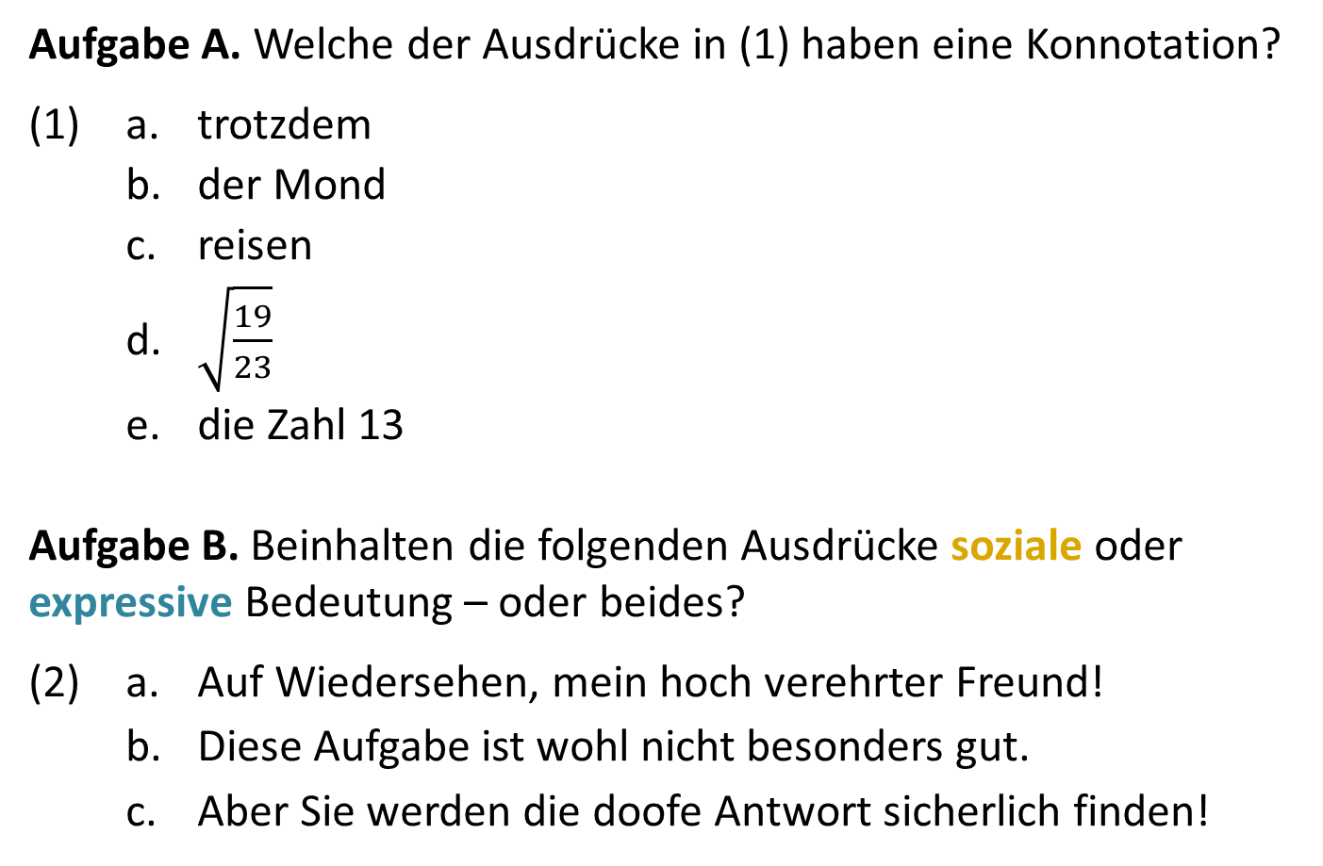
Hausübung 3
Aufgabe A. Welche der Ausdrücke in (1) haben eine Konnotation?
(1) a. trotzdem
b. der Mond
c. reisen
d. $\sqrt{\frac{19}{23}}$
e. die Zahl 13
Aufgabe B. Beinhalten die folgenden Ausdrücke soziale oder expressive Bedeutung – oder beides?
(2) a. Auf Wiedersehen, mein hoch verehrter Freund!
b. Diese Aufgabe ist wohl nicht besonders gut.
c. Aber Sie werden die doofe Antwort sicherlich finden!

